Slide 1

נתוני שירות התעסוקה השוואת כלל הארץ, מחוז דרום, לשכת אשקלון
31/08/2021

Slide 2

נתונים כלליים
563,901סך הכל דורשי עבודה בכלל הארץ 91,677סך הכל דורשי עבודה במחוז דרום 10,715סך הכל דורשי עבודה בלשכת אשקלון

Slide 3
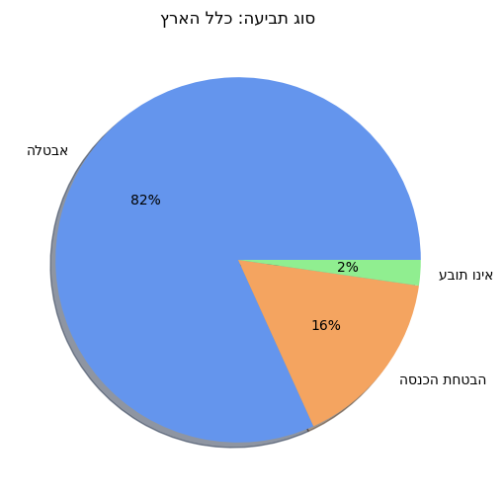
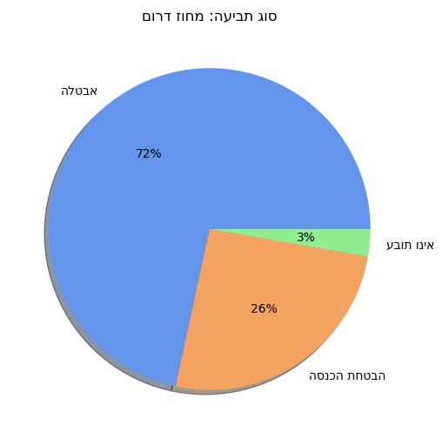
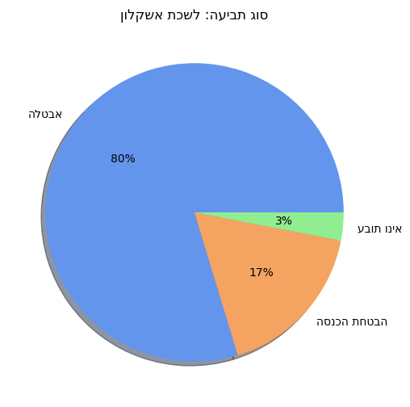
התפלגות סוג תביעה

Slide 4
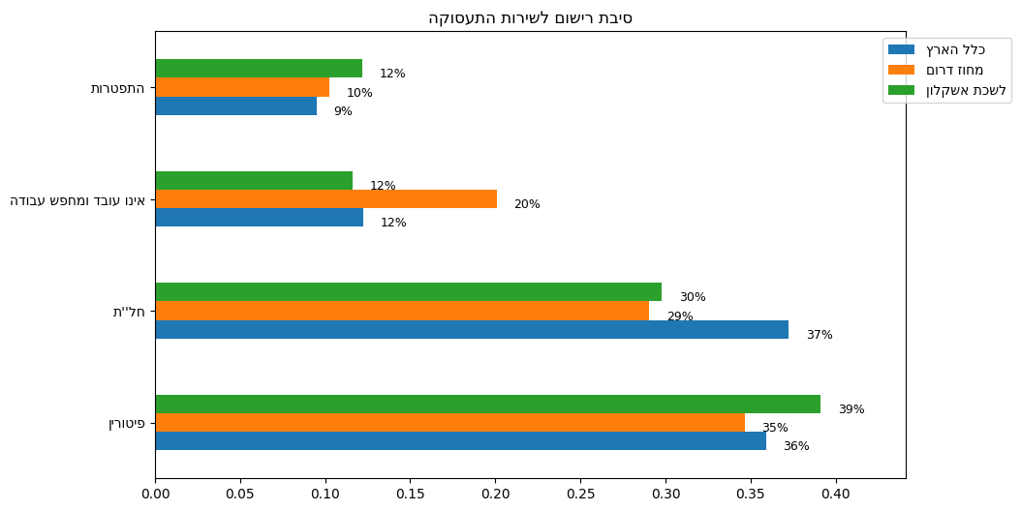
התפלגות סיבת הרישום של דורשי עבודה לשירות

Slide 5
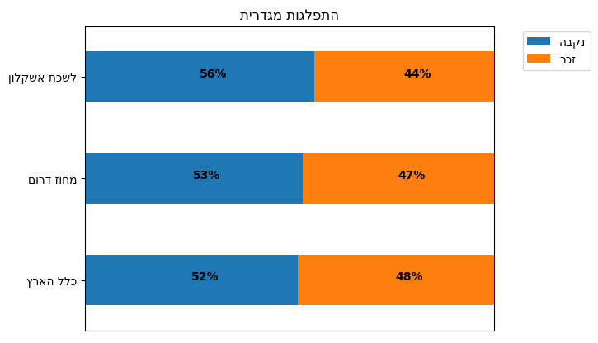
התפלגות מגדרית

Slide 6
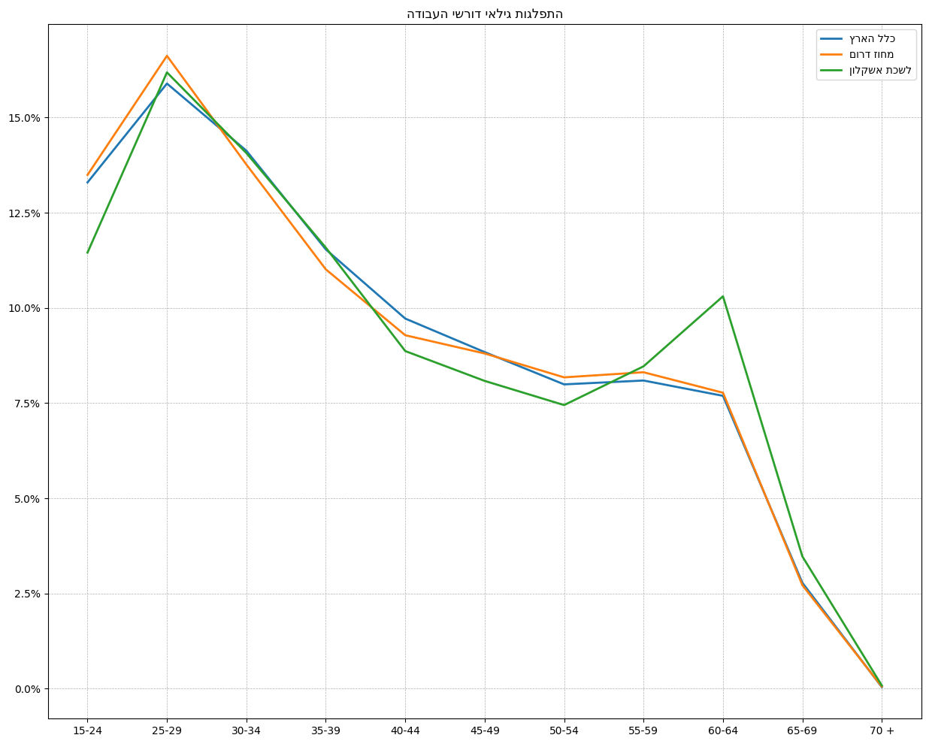
התפלגות הגילאים של דורשי עבודה

Slide 7
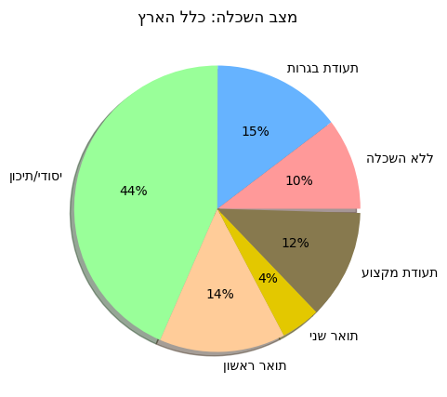
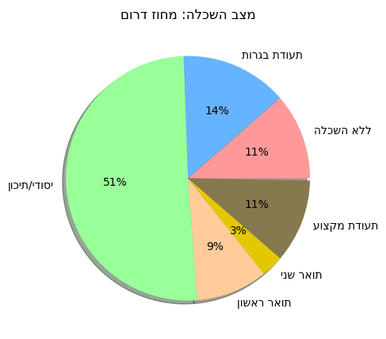
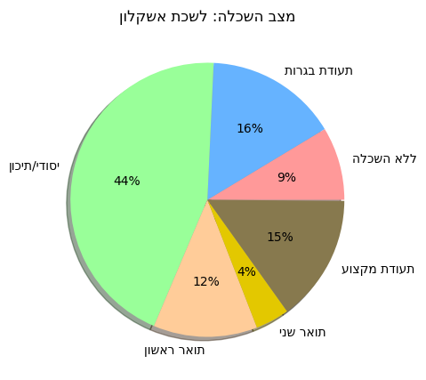
התפלגות רמות ההשכלה של דורשי עבודה

Slide 8
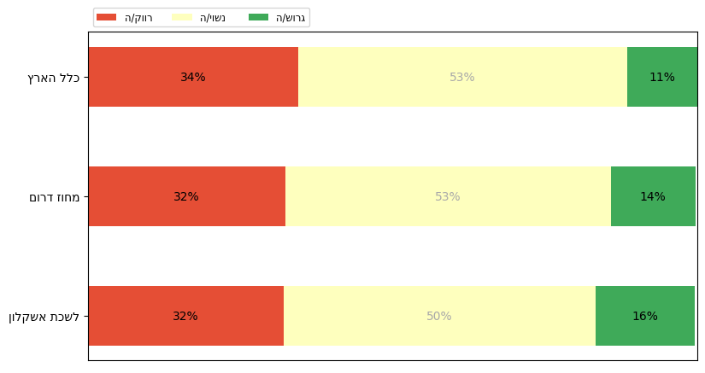
התפלגות מצב משפחתי

Slide 9
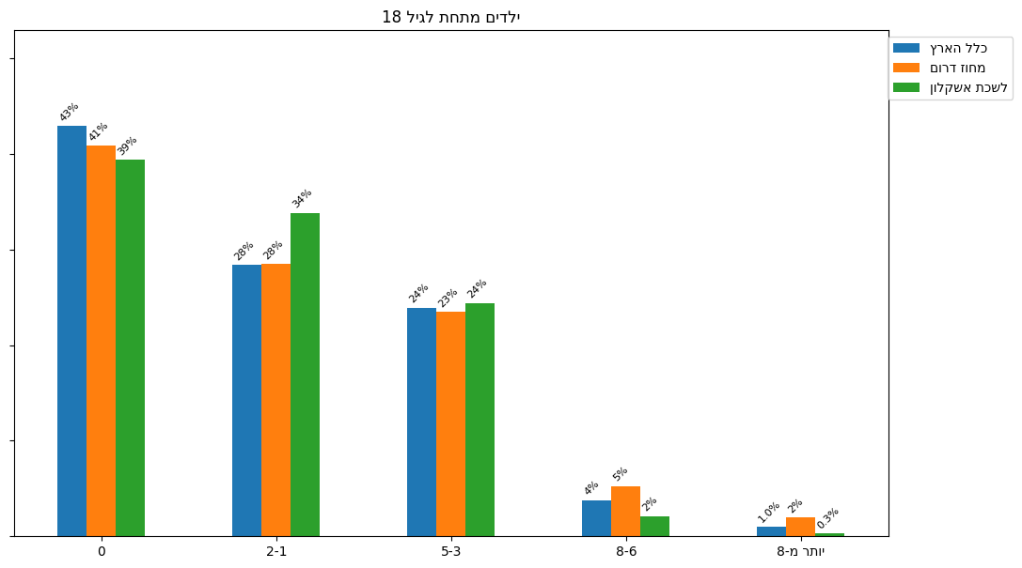
18התפלגות כמות ילדים מתחת לגיל

Slide 10
מקצועות שכיחים בלשכת אשקלון
כמות דרישות | שם המקצוע | דירוג
1846 | לא ידוע | 1
964 | עובד/ת לא מקצועי | 2
755 | מוכר/ת | 3
730 | פקיד/ה כללי | 4
626 | מטפל/ת סיעודי/ת / מט"ב | 5
554 | מזכיר/ה | 6
521 | עובד/ת ייצור כללי | 7
495 | סייע/ת / מטפל/ת | 8
488 | עובד/ת ניקיון | 9
441 | נציג/ת שירות לקוחות טלפוני / מוקדן/ית | 10

Slide 11
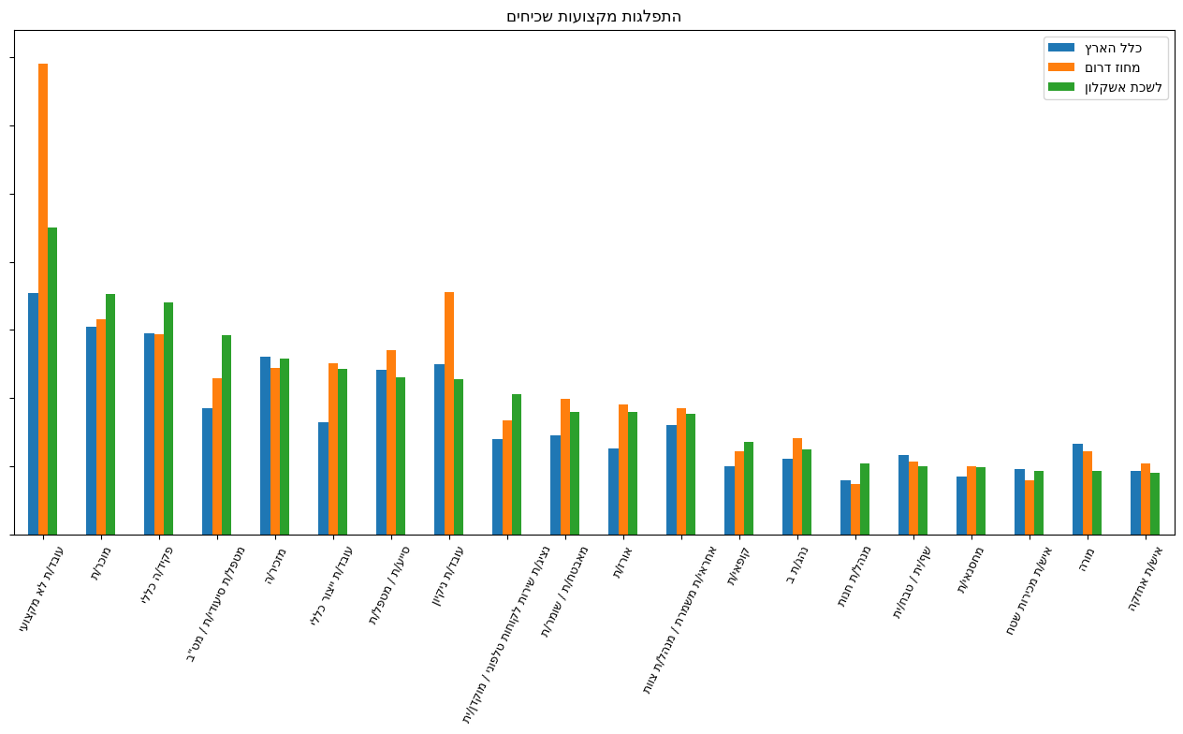
התפלגות משלחי היד - מבט כללי

